Slide 1

Università degli Studi dell’Aquila
Facoltà di Ingegneria
Tesi di Laurea in Ingegneria Informatica-Automatica
STUDIO ED USO DI GWT PER LA REALIZZAZIONE DI UN’APPLICAZIONE WEB DI SUPPORTO AD AGENZIE IMMOBILIARI
Relatore:
Prof. Serafino Cicerone
Laureando:
Luca Finocchio
Anno Accademico 2010-2011

Slide 2
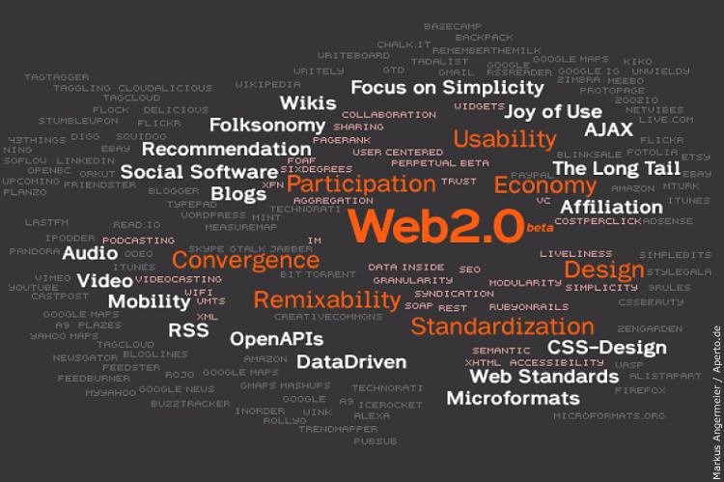
WEB 2.0

Slide 3
Rich Internet Application
Sono applicazioni web che possiedono le stesse caratteristiche e funzionalità delle classiche applicazioni desktop
Sono caratterizzate dalla loro dimensione interattiva, multimedialità e velocità d'esecuzione
Architettura logica distribuita a 2 livelli: client-server

Slide 4
PIATTAFORME TECNOLOGICHE
SILVERLIGHT: un framework gratuito della Microsoft
FLEX : un framework open source gratuito della Adobe
JAVA FX: una famiglia di software applicativi, basati sulla Piattaforma Java

Slide 5
GWT - DEFINIZIONE
Google Web Toolkit è un toolkit di sviluppo per la costruzione e l'ottimizzazione di complesse applicazioni web basate sul browser
E’ open source, completamente gratuito, e utilizzato da migliaia di sviluppatori in tutto il mondo
Contenuto del toolkit : Plug-in per Eclipse, Speed Tracer, GWT Designer, SDK

Slide 6
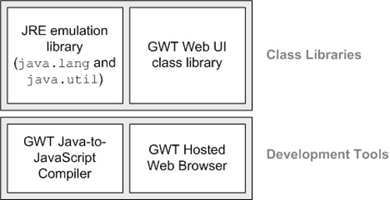
GWT - SDK

Slide 7
GWT – FUNZIONAMENTO
Si sviluppa in Java …
… che poi verrà compilato in Javascript ottimizzato
Compatibile con i browser maggiormente utilizzati (Firefox, Opera, Chrome, Explorer)
Il più piccolo possibile
Più veloce nel caricamento e nell’esecuzione dell’equivalente codice scritto a mano

Slide 8
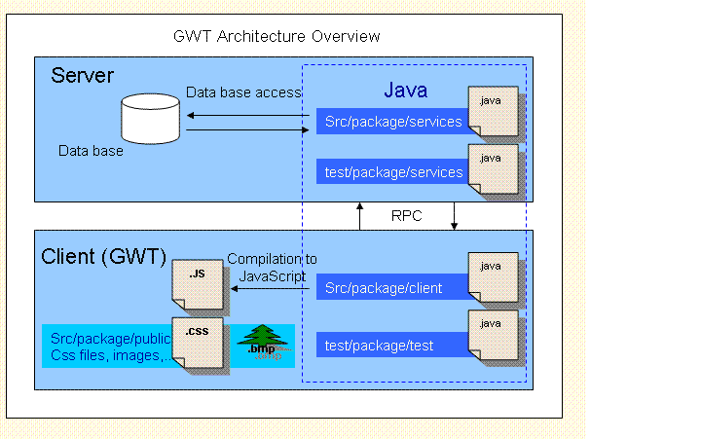
GWT - ARCHITETTURA

Slide 9
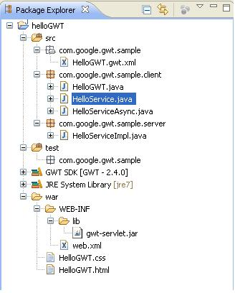
GWT - ORGANIZZAZIONE DI UN PROGETTO

Slide 10
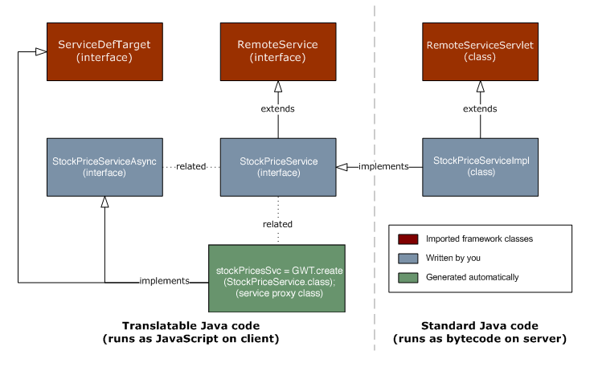
GWT – RPC

Slide 11
GWT – FUNZIONALITA’
Ottimizzazione del codice:
Code Splitting
Compile Report
Client Bundle
Internazionalizzazione: insieme di strumenti che consentono di internazionalizzare le stringhe e i valori digitati

Slide 12
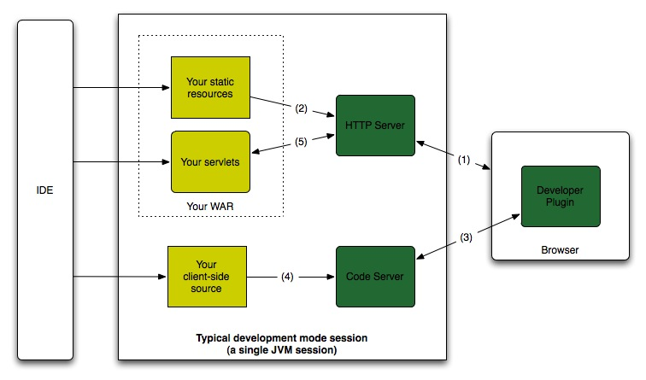
GWT - DEBUG

Slide 13
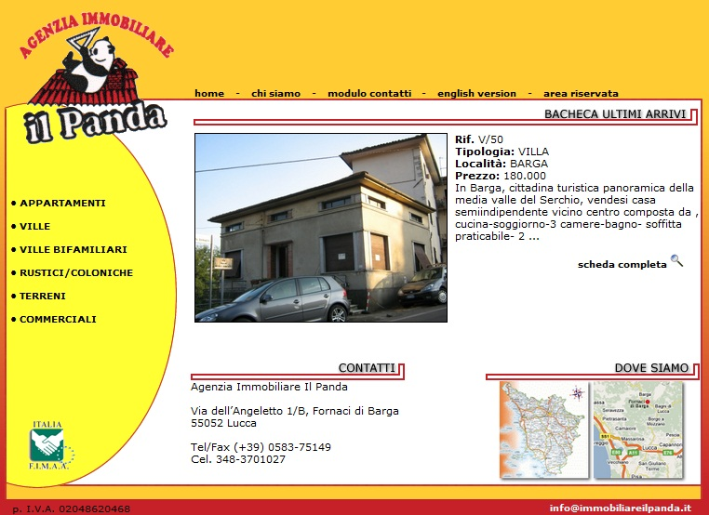
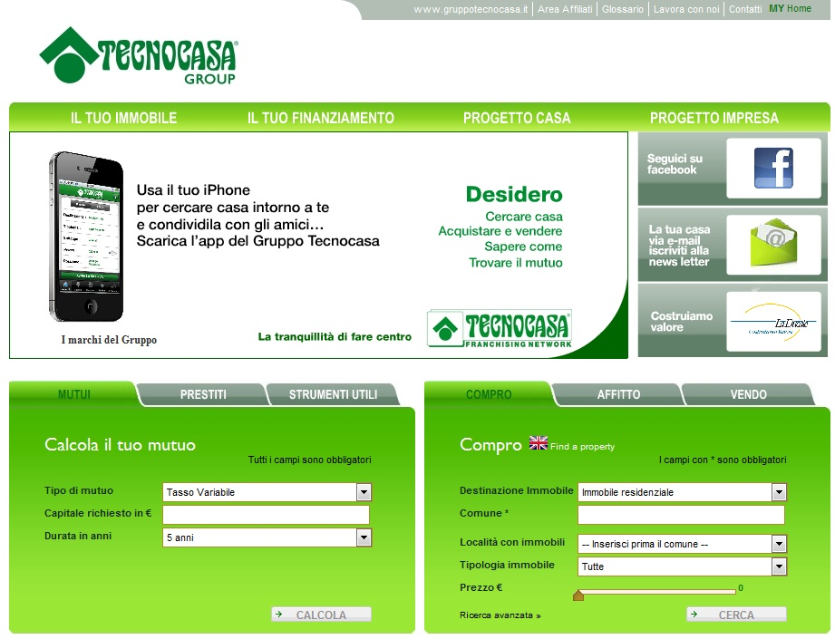
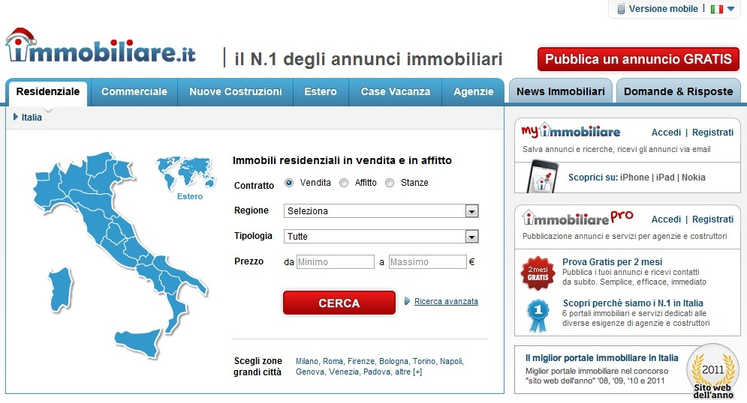
CONTESTO APPLICATIVO

Slide 14
SPECIFICHE
L’amministratore deve poter gestire gli annunci
L’amministratore deve poter installare l’applicazione
L’utente deve poter visualizzare, confrontare, e salvare in una ‘‘bacheca virtuale’’ uno o più annunci
Gli annunci devono essere mostrati oltre che tramite una lista anche tramite una mappa

Slide 15
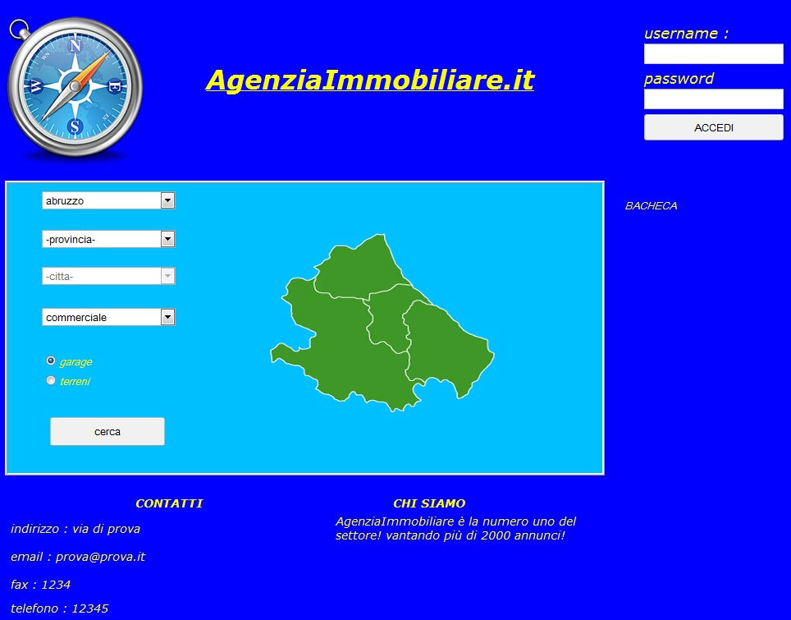
IMPLEMENTAZIONE (1)

Slide 16
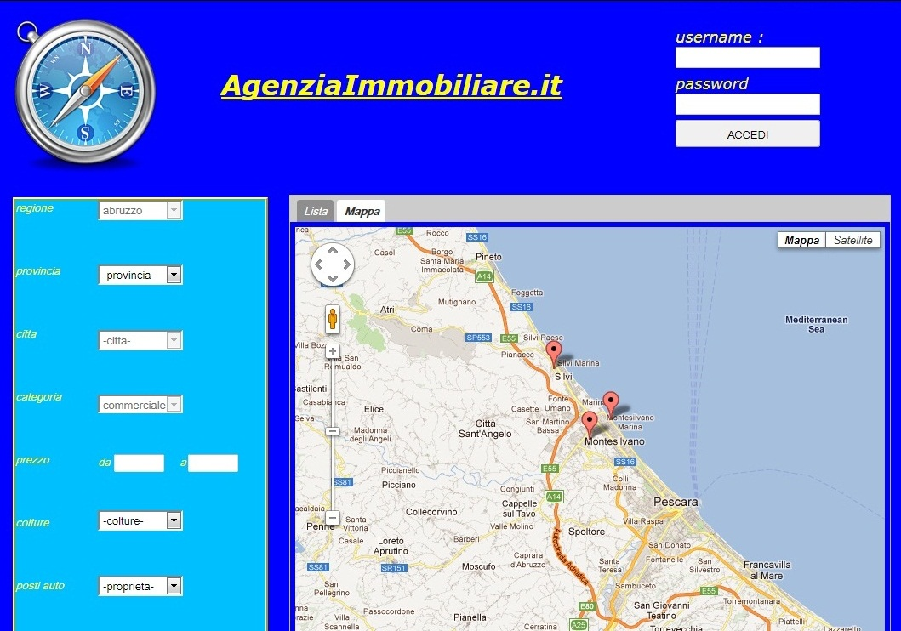
IMPLEMTAZIONE (2)

Slide 17
CONCLUSIONI
Realizzare RIA utilizzando GWT comporta notevoli vantaggi:
Si sviluppa in Java
Utilizzo di un comune IDE
Portabilità tra i differenti browser
Utilizzo della programmazione ad oggetti
Debug in locale

